Slide 1
B1. Fysisk realtidsmodellering av ett reglerbart vindkraftverk
Projekt av Adam Richert och Daniel Haverås

Slide 2
Bakgrund
Fysisk modell i realtid
”Black box”
Simulera verkligheten
Vindkraftsmodul
Vindhastighet
Effekt

Slide 3
Teori
Enercon E-44, 900 kW
Aktiv effekt (kW)
Vindhastighet (m/s)

Slide 4
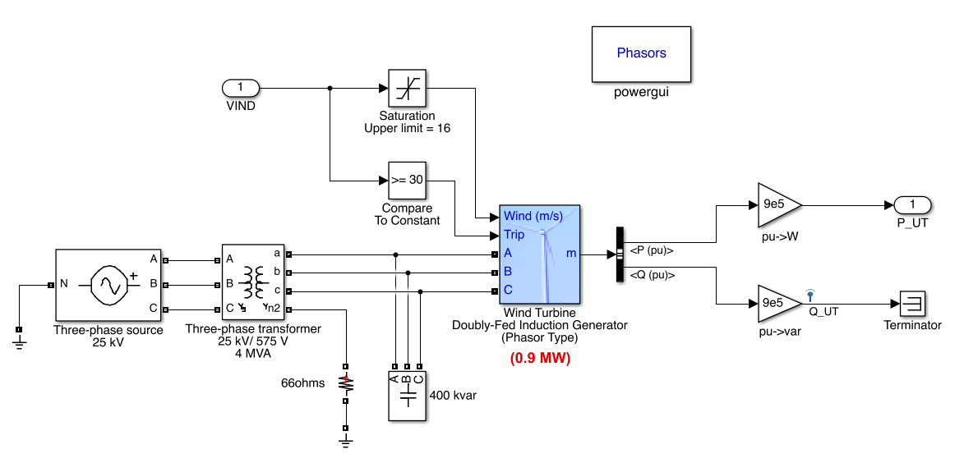
Metod
Modell i Simulink
C-kod i realtid på Raspberry Pi
16 m/s
30 m/s

Slide 5
Fysisk modell
Simulinkmodell på Raspberry Pi
A/D-omvandlare på Arduino
Sjusegmentsdisplay
Raspberry Pi
Arduino
Vridpotentiometer
Monitor

Slide 6
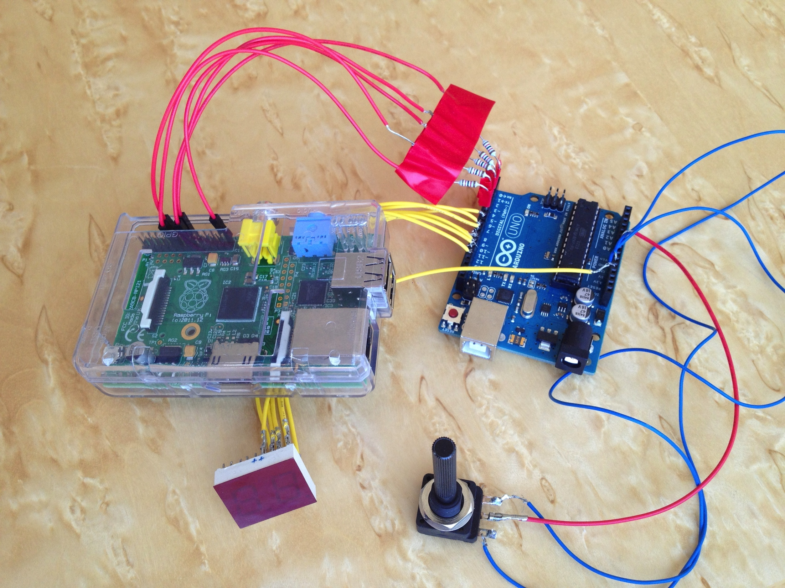
Resultat
Tester
Aktiv effekt (kW)
Vindhastighet (m/s)

Slide 7

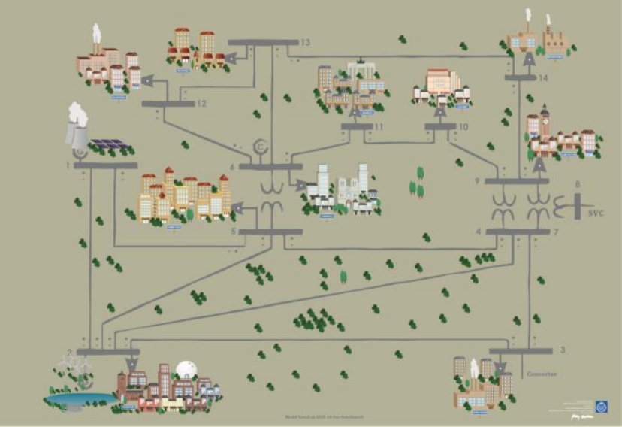
Diskussion
Kostnadseffektivt?
Utökningar
m/s
Raspberry Pi
Arduino
910 kW
340 kW

Slide 8
Sammanfattning
Reglerbar insignal, utsignal i realtid
Implementerat på Raspberry Pi
Resultat
Framtida användningsområde
0.3%
Vindkraftsmodul
Aktiv effekt (kW)
Vindhastighet
Effekt
Vindhastighet (m/s)

